Slide 1
第3章 微分中值定理与导数的应用
3.6 极值和导数的应用（续）

Slide 2
定理1(必要条件)
定理2(第一充分条件)

Slide 3
定理3(第二充分条件)
函数求极值的步骤:

Slide 4
定理3(第二充分条件)的推广

Slide 5
补例1 设
在
的某邻域内连续, 且
则在点
处
D
(A) 不可导 ;
(B) 可导, 且
(C) 取得极大值 ;
(D) 取得极小值 .

Slide 6
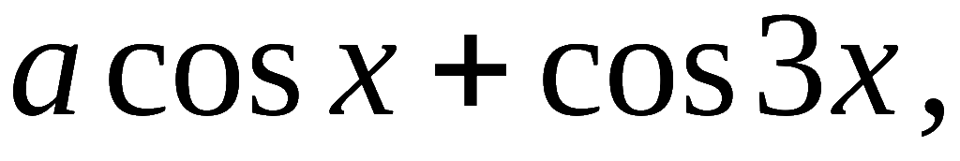
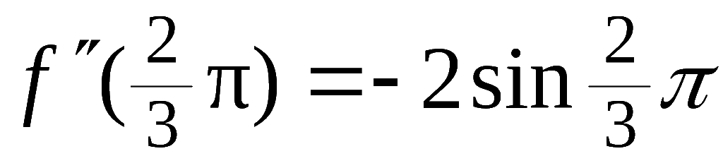

补例2
试问
为何值时,
在
时取得极值,
求出该极值,
并指出它是极大
还是极小.
解:
由题意应有
即
又

Slide 7
二、函数的最大、最小值
在工程技术和生产实践中, 常常需要考虑
在一定条件下, 怎样才能使用料最少、费用最
省, 而效率和效益最高等问题. 这些问题反映
到数学上就是最优化问题.

Slide 8
最值的求法

Slide 9
如何求函数在一个区间上的最大、最小值？
回忆已经学过的知识：
取到它的最大值和最小值 .
也可能在区间内部取得.
则这些最值一定是函数的极值 .

Slide 10

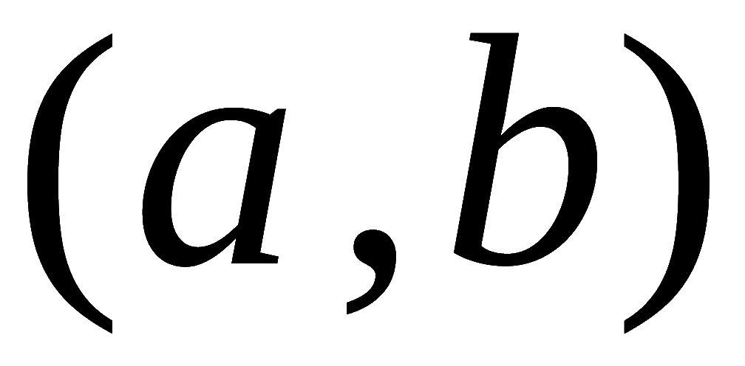
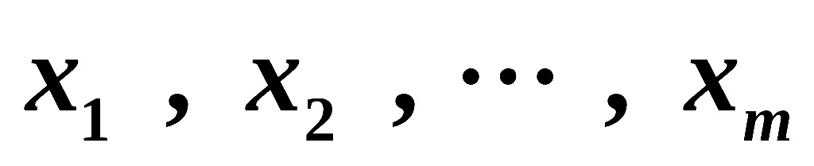
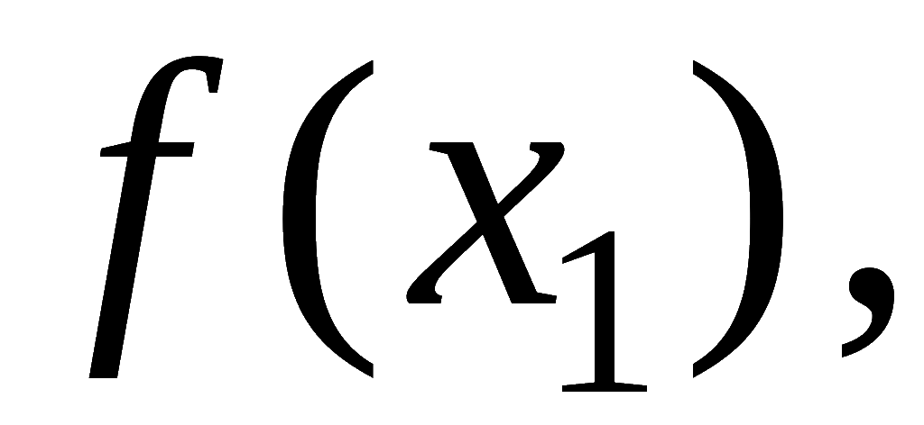
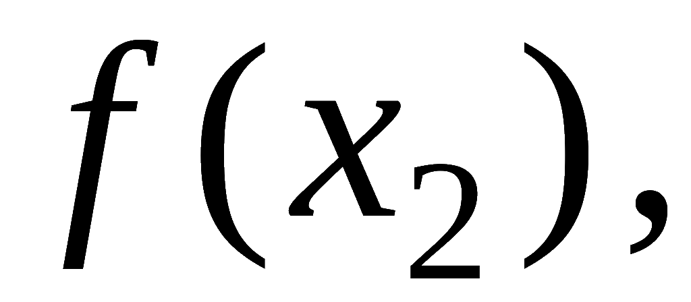
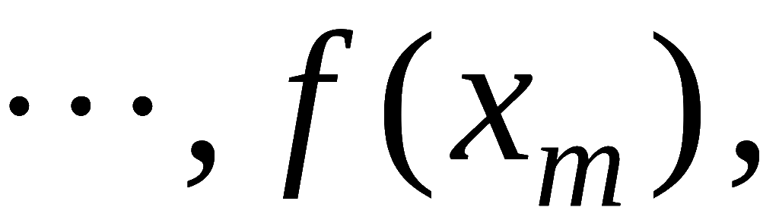
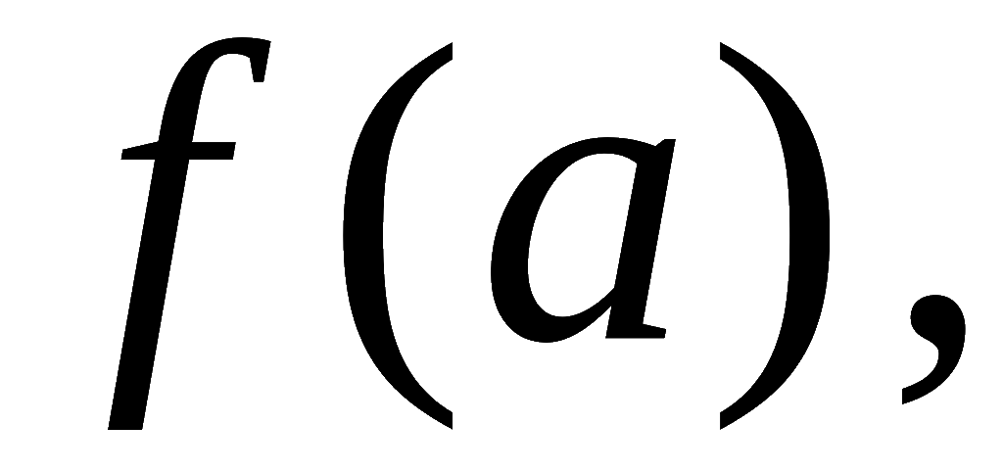
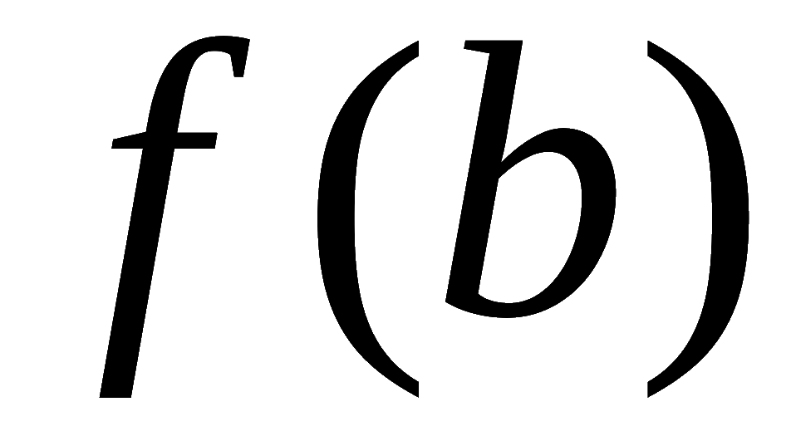
求函数最值的方法:
(1) 求 在 内的极值可疑点
(2) 最大值
最小值
注意:如果区间内只有一个极值,则这个极值就是最值.(最大值或最小值)

Slide 11
实际判断原则

Slide 12
应用举例
例1
解
计算
比较得

Slide 13
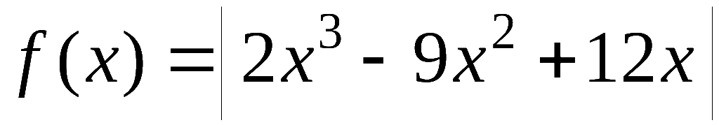
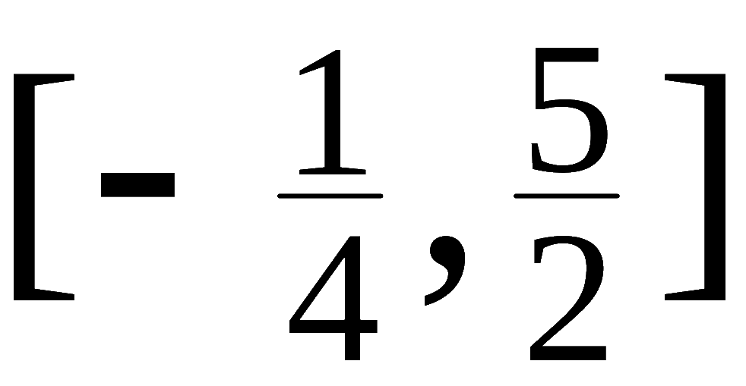
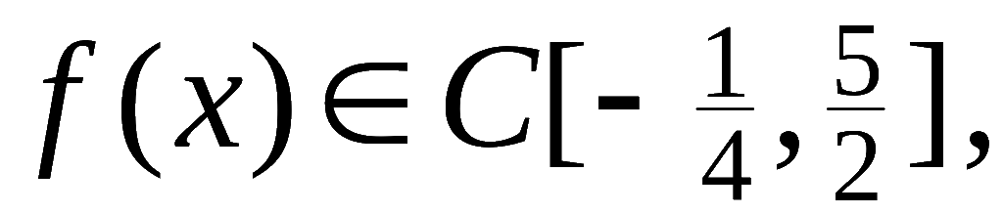
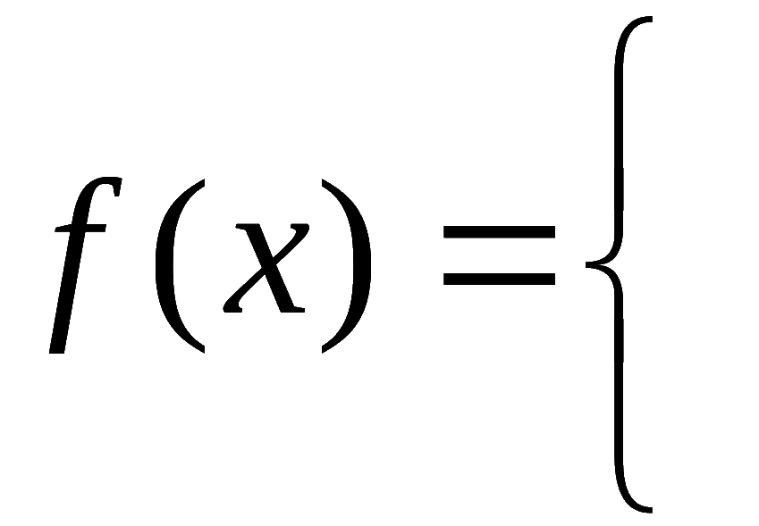
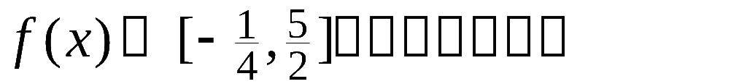
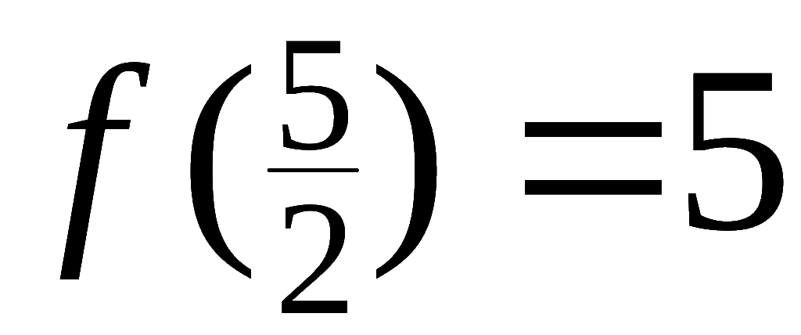
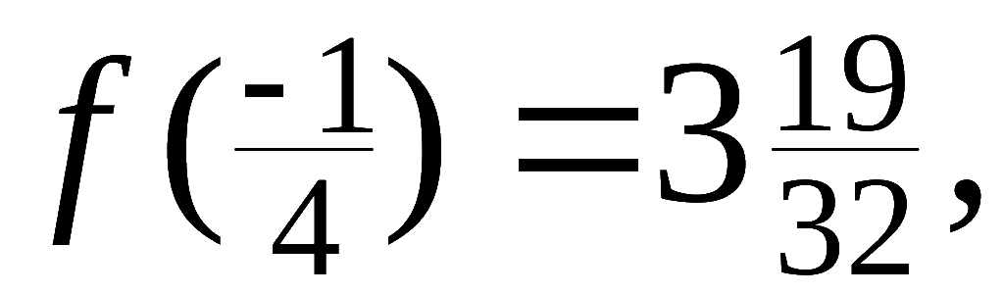
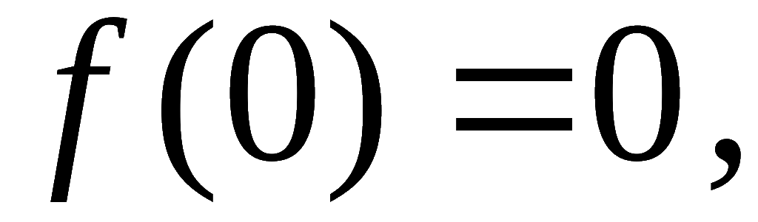
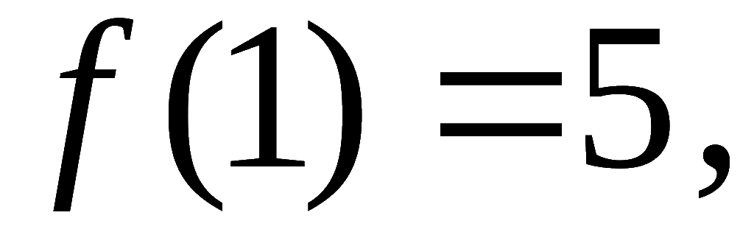
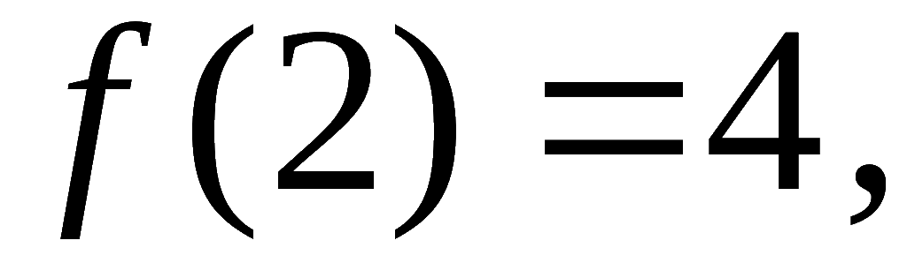
例2. 求函数
在闭区间
上的最大值和最小值 .
解: 显然
且
故函数在
取最小值 0 ;
在
及
取最大值 5.

Slide 14
例3
敌人乘汽车从河的北岸A处以1千米/分钟的速度向正北逃窜，同时我军摩托车从河的南岸B处向正东追击，
速度为2千米/分钟．
问我军摩托车何
时射击最好（相
距最近射击最好）？

Slide 15
解
(1)建立敌我相距函数关系
敌我相距函数
得唯一驻点

Slide 16
实际问题求最值应注意:
(1)建立目标函数;
(2)求最值;

Slide 17
例4 一张 1.4 m 高的图片挂在墙上 , 它的底边高于
观察者的眼睛1.8 m ,
问观察者在距墙多远处看图才最
清楚(视角θ 最大) ?
解: 设观察者与墙的距离为 x m ,
则
令
得驻点
根据问题的实际意义, 观察者最佳站位存在 ,
驻点又
唯一,
因此观察者站在距离墙 2.4 m 处看图最清楚 .

Slide 18
例5

Slide 19
解
如图,

Slide 20
解得

Slide 21
利用极值讨论方程根的个数
解

Slide 23
利用最值证明不等式
证明：

Slide 24
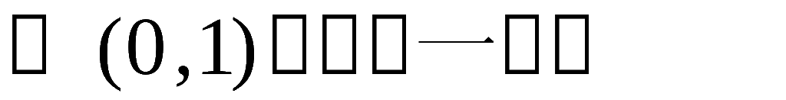
例8.
试求
解:
故所求最大值为

Slide 25
第3章 微分中值定理与导数的应用
3.5 函数的渐近线与曲线图形

Slide 26
直角坐标系下函数的作图
现在给定一个函数 , 我们可以讨论它的：
定义域、 值域、 奇偶性、 有界性、
周期性、 连续性、 间断点、 可微性、
单调性、 凹凸性、
拐点、 零点位置 极值点.
用极限讨论函数的变化趋势-----渐近线

Slide 27
函数的渐近线
定义:

Slide 28
铅直渐近线
曲线的渐近线
水平渐近线
斜渐近线

Slide 29
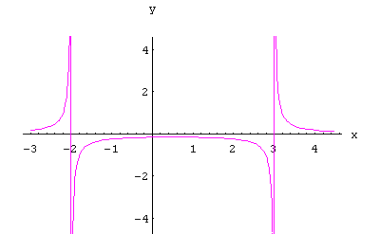
1.铅直渐近线
例如
有铅直渐近线两条:

Slide 30
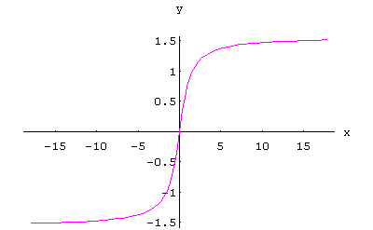
2.水平渐近线
例如
有水平渐近线两条:

Slide 31
3.斜渐近线
怎么求 a ,b ?

Slide 32
斜渐近线求法:
注意:

Slide 33
例1
解

Slide 34
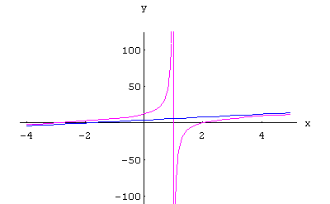

Slide 35
例2
解
曲线无水平渐近线

Slide 36
课堂练习
求曲线
的渐近线.
2007考研题
故有水平渐近线: y = 0;
故有垂直渐近线: x = 0;

Slide 37
故有斜渐近线: y = x

Slide 38
作函数图形的一般步骤如下：
(1) 确定函数的定义域 , 观察奇偶性、周期性 .
(2) 求函数的一、二阶导数 ,
确定极值可疑点和拐点可疑点 .
(3) 列表 , 确定函数的单调性、凹凸性、拐点 .
(4) 求曲线的渐近线 .
(5) 适当补充一些特殊点，作出函数的图形 .

Slide 39
作图举例
例4
解
非奇非偶函数,且无对称性.

Slide 40
列表确定函数升降区间,凹凸区间及极值点和拐点:
不存在
拐点
间断点
极小值

Slide 41
不存在
拐点
极小值
间断点
作图

Slide 42
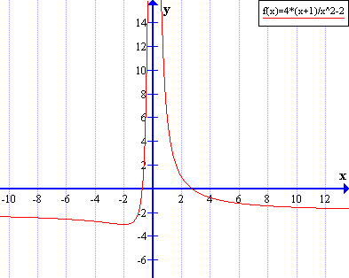

Slide 43
例5
解
偶函数, 图形关于y轴对称.

Slide 44
列表确定函数升降区间,凹凸区间及极值点与拐点:
拐点
极大值
拐点

Slide 45
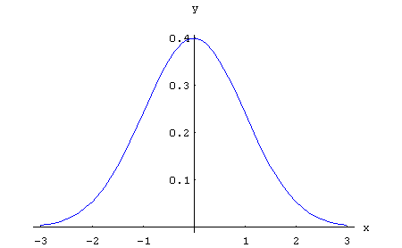

Slide 46
*极坐标系下函数的作图
极坐标系

Slide 47
圆
射线

Slide 48
极坐标系下函数的作图
1.转化为直角坐标系下作图
例4

Slide 49
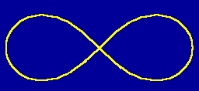
极坐标系下函数的作图
2.直接在极坐标系下作图
例5
阿基米德螺旋线
心形线
三叶玫瑰线
伯努利双纽线

Slide 50
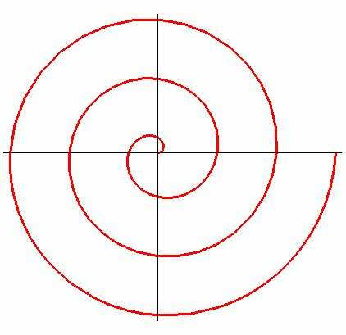
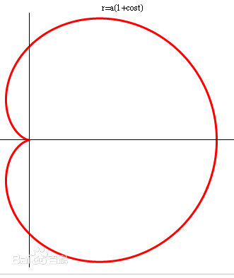
阿基米德螺旋线
心形线
教材P247 附录2

Slide 51
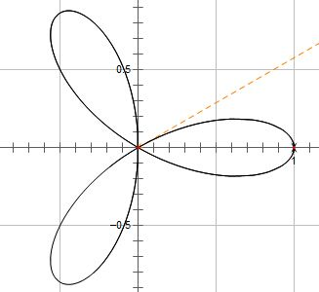
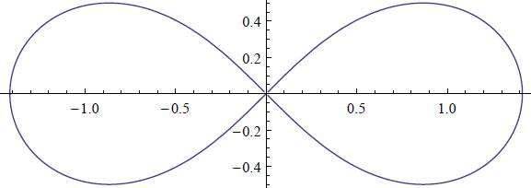
三叶玫瑰线
伯努利双纽线
教材P247 附录2

